Slide 1
开篇
潜心研究
精心备考
用心突破
——2018高考分析及2019备考策略

Slide 2
二轮复习目标
通过二轮复习达到“夯实基础、活化知识、锻炼能力、强化思维、点拨方法、提升技巧、沉淀素养、提高分数”的效果。
二轮复习的难点：
重复感、波动性、紧张感、停滞感、跨度大、受冲击

Slide 3
目录
研究考纲，明确方向
研究考题，把握重点
研究考生，立足学情
研究篇
提前计划，胸有成竹
资料组编，夯基提能
高效课堂，助力成长
精细管理，更上层楼
实战篇

Slide 4
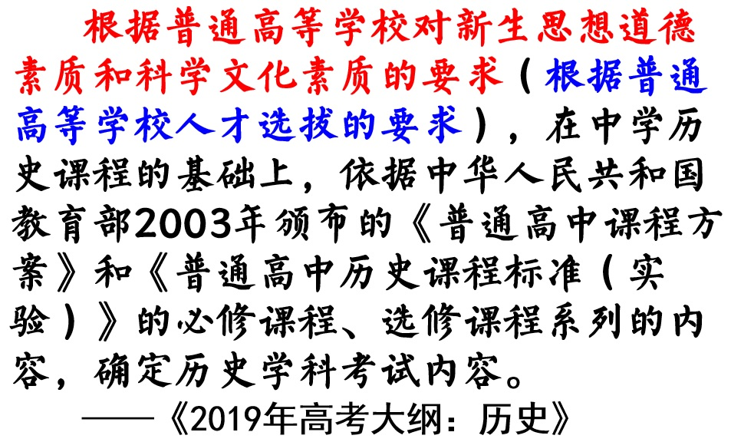
研究篇
研究考纲

Slide 5
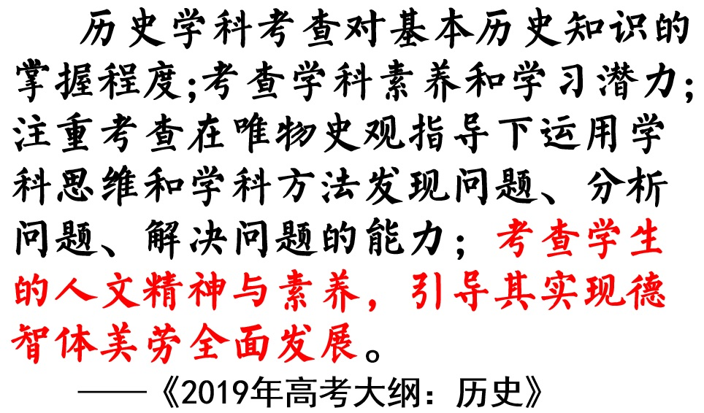
研究篇
研究考纲

Slide 6
研究篇
研究考纲
基本历史知识的掌握程度
考查学科素养和学习潜力
注重考查在唯物史观指导下运用学科思维和学科方法发现问题、分析问题、解决问题的能力

Slide 7
研究篇
研究考纲
历史学科的基础知识具体包括以下主要内容：
1.重要的历史概念：历史概念是史实本质属性的反映，历史概念是经过分析史实之间的联系、对史实的表象抽象概括而形成的，包括历史人物、事件、文献、法律、制度、著作、会议、党派、思想、学说、主义等等。
2.主要的历史事实：历史事实是在历史的点、线、面、体中不可缺少的史实，在任何时候都起决定性作用，主要是客观存在的历史现象。
3.主要的阶段特征：历史阶段特征是指加强历史横向联系的过程，也就是帮助学生掌握分析、归纳、概括等逻辑思维方法的过程。
4.重要的历史发展线索：如古代专制主义中央集权制度的建立、发展、衰亡过程等等。
5.重要的历史结论（包括对历史现象的性质、意义、地位，所作的总结等）

Slide 8
研究篇
研究考纲
学科核心素养考察
所谓学科核心素养，是以学科知识技能为基础，整合了情感、态度和价值观在内的，能够满足特定现实需求的综合性品质和相关能力。是学生学习该学科之后形成的、具有学科特点的关键成就。
——朱汉国《浅议21世纪以来历史课程目标的变化》
历史学科核心素养主要包括：
唯物史观
历史解释
时空观念
史料实证
家国情怀

Slide 9
研究篇
研究考纲
唯物史观：揭示人类社会历史客观基础以及发展规律的科学的历史观和方法论
时空观念：在特定的时间联系和空间联系中对历史事物进行观察、分析的意识和思维方式
史料实证：对获取的史料进行辨析，并运用可信的史料努力重现历史真实的态度和方法，去伪存真
历史解释：以史料为依据，对历史事物进行理性分析和客观评判的态度、能力、方法
家国情怀：人文追求，体现了对国家富强、人民性的情感，以及对国家高度认同感、责任感和使命感

Slide 10
研究篇
研究考纲
对于高中学生而言，应了解唯物史观如下基本理论和观点：
第一，社会存在决定社会意识。
第二，生产力决定生产关系。
第三，经济基础决定上层建筑。
第四，正确运用阶级分析法。
第五，人民群众是历史的创造者。
第六，人类社会形态经历了从低级阶段向高级阶段的发展。
“经济决定论”是对唯物史观的片面理解，全面掌握唯物史观的关键在于在总体承认经济因素或生产力的决定性作用时，要正确评价精神因素在历史发展中的作用。
——王加丰 《再谈“史观”的问题》

Slide 11
研究篇
研究考纲
四大能力 十二项要求
获取和解读信息 | 1、理解试题提供的图文材料和考试要求
 | 2、整理材料，最大限度地获取有效信息
 | 3、对有效信息进行完整、准确、合理的解读
调动和运用知识 | 1、辨别历史事实与历史叙述。
 | 2、理解历史叙述与历史结论。
 | 3、说明历史现象和历史观点。
描述和阐释事物 | 1、客观叙述历史事实
 | 2、正确解释历史事物
 | 3、认识历史事物的本质
论证和探讨问题 | 1、发现历史问题。
 | 2、论证历史问题。
 | 3、独立提出观点。

Slide 12
考纲启示
研究篇
注重对核心素养的考查
注重对基本能力的考查
凸显历史学科自身特色
01
02
03

Slide 13
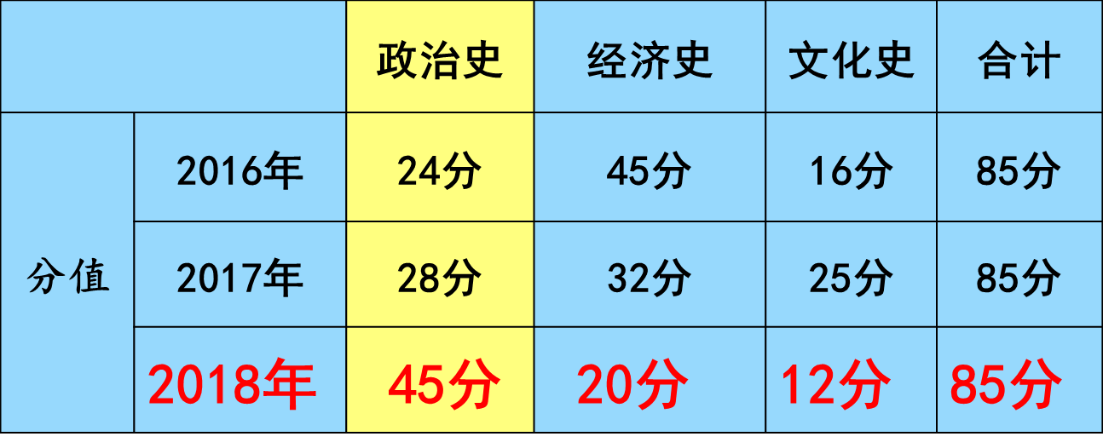
研究篇
研究考题

Slide 14

研究篇
研究考题
（一）注重基础和主干知识
题号 | 2016年（1卷） | 2017年（1卷） | 2018年（1卷）
24 | 汉代儒学（根植于历史传统） | 西周分封制与文化认同 | 《墨子》与中国古代科技
25 | 汉代田庄经济 | 西汉中央集权的加强 | 唐朝后期藩镇割据的发展演变（延续唐统治）
26 | 宋代重史传统影响君主行为 | 唐朝--史学理论 | 北宋民营手工业的发展
27 | 明朝地方行政制度 | 明朝商品经济发展对等级秩序的影响 | 中国文化与明朝朝贡贸易
28 | 近代经济结构变动―中国被卷入资本主义世界市场 | 晚清中国经济结构的变化—洋务运动 | 甲午中日战争与近代外交
29 | 洋务运动与近代化 | 近代向西方学习的潮流 | 五四运动与中共成立的关系（思想）

Slide 15
研究篇
研究考题
（一）注重基础和主干知识
题号 | 2016年（1卷） | 2017年（1卷） | 2018年（1卷）
30 | 抗战时期的国共关系 | 陕甘宁边区中共的抗日政策 | 建国前中共奉行独立自主的外交政策（政策的延续性）
31 | 新中国60年代经济与外交 | 十一届三中全会以来经济体制改革的探索历程 | 新中国1953年大规模的经济建设
32 | 罗马法是近代欧洲大陆国家法律基础 | 古代雅典的人文思想 | 雅典人文精神
33 | 近代欧美资产阶级代议制―英国君主立宪制的完善 | 工业革命与英国社会的变化 | 马克思主义理论与无产阶级斗争
34 | 战后世界经济秩序的演变 | 苏联的经济政策 | 工业革命发生于英国（史学研究）
35 | 冷战，两极格局，马歇尔计划 | 二战后世界格局与经济秩序的演变 | 第三世界国家壮大与联合国的发展

Slide 16
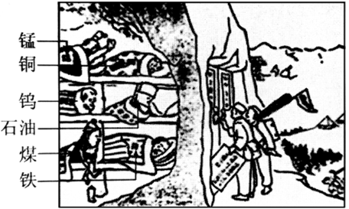
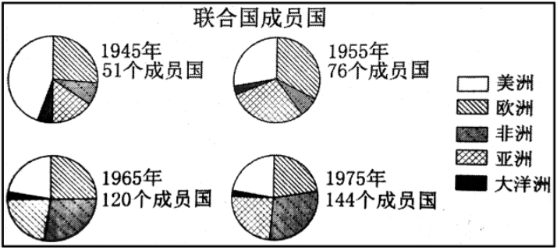

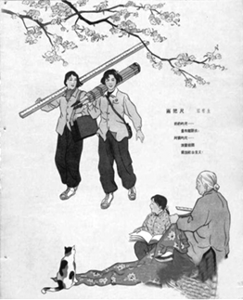
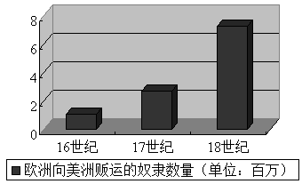
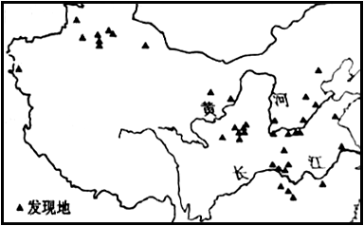
研究篇
研究考题
（二）表现形式多样和题型活泼
曾祖、祖父或父亲任官情况 | 宰相人数
 | 北宋（71） | 南宋（62）
高级官员 | 20 | 8
中级官员 | 15 | 10
低级官员 | 12 | 8
无官职记录 | 24 | 36
年份 | 农业 | 工业 | 建筑业 | 交通运输业 | 商、饮、服务业
1982 | 29.28 | 74.92 | 5.38 | 9.58 | 17.01
1988 | 23.28 | 773.52 | 95.58 | 372.55 | 623.23
时间 类别 | 1929～1930年 | 1930～1931年
烟煤业 | -12.3 | -19.1
金属矿业 | -6.6 | -18.3
制造业 | -7.2 | -11.3
上上 （圣人） | 上中 （仁人） | 上下 （智人） | 中上 | 中中 | 中下 | 下上 | 下中 | 下下 （愚人）
尧、舜 周文王 孔子 | 孟子 屈原 荀子 | 子贡 范蠡 廉颇 | 老子 商鞅 韩非 | 齐桓公 吕不韦 荆轲 | 秦始皇 李斯 陈胜 | 宋襄公 | 夏桀 | 商纣

Slide 17
研究篇
研究考题
（三）考察创新意识和探究精神
（2018新课标1卷· 42）阅读材料，完成下列要求。（12分）
材料 英国作家笛福创作的小说《鲁宾逊漂流记》出版于1719年，其中许多情节反映了世界近代早期的重大历史现象，小说梗概如下：
鲁滨逊出生于英国一个生活优裕的商人家庭，渴望航海冒险。他在巴西开办了种植园，看到当地缺少劳动力，转而去非洲贩卖黑奴。在一次航海途中，鲁滨逊遇险漂流到一座荒岛上。他凭借自己的智慧和力量，制造工具，种植谷物，驯养动物，经过十多年，生活居然“过得很富裕”。宗教信仰是支撑鲁滨逊的重要力量，且是“在没有别人的帮助和教导下，通过自己阅读《圣经》无师自通的”。后来，鲁滨逊救出一个濒临被杀的“野人”，岛上居民也有所增加，整个小岛是他的个人财产。鲁滨逊获救回国后，还去“视察”过他的领地。
结合世界近代史的所学知识，从上述梗概中提取一个情节，指出它所反映的近代早期重大历史现象，并概述和评价该历史现象。（要求：简要写出所提取的小说情节及历史现象，对历史现象的概述和评价准确全面。）
由2017年的提取信息-----拟定论题——阐述变成了2018年的提取情节----反映现象----概述----评价。变化的是形式，考察的能力不变（论证能力）

Slide 18
研究篇
研究考题
（四）注重联系现实和考察热点
【重要时事】 2018年3月，李克强总理《政府工作报告》中提到：打造共建共治社会治理格局。完善基层群众自治制度，加强社区治理。
2018年4月10日，2018年全国基层政权建设和社区治理工作会议在河南郑州市召开。要求夯实基础政权，创新群众自治，加强社区管理，推进新时代基层政权建设。
（2018新课标1卷· 41）（1）根据材料一并结合所学知识，概括宋代到明清时期乡约制度的变化，并说明乡约制度的积极作用。（12分）
（2）根据材料二并结合所学知识，简述清末城镇乡地方自治的历史背景。（9分）
（3）根据材料三并结合所学知识，说明村民自治的意义。（4分）

Slide 19
研究篇
研究考题
长效热点
学术热点
时事热点

Slide 20
2018年国内十大学术热点
研究篇
研究考题
长效热点：近代化、民主、法治、反腐等
习近平新时代中国特色社会主义经济思想研究
马克思主义与当代社会
改革开放40年：经验总结、理论创新与学科发展
高质量发展下的现代化经济体系构建
乡村振兴战略研究
监察体制改革与刑事诉讼制度的衔接
海洋史研究的拓展
新时代教师队伍建设研究
算法主导下信息传播的社会影响与挑战
大数据视域下数字人文研究

Slide 21
研究篇
（五）理解运用五大核心素养
研究考题
题号 | 考点 | 专题 | 通史分期 | 设问关键词 | 核心素养
24 | 《墨子》与中国古代科技 | 必修三 | 中国古代史 | 反映 | 唯物史观、史料实证、家国情怀
25 | 唐朝后期藩镇割据的发展演变 | 必修一 | 中国古代史 | 由此可知 | 唯物史观、史料实证
26 | 北宋民营手工业的发展 | 必修二 | 中国古代史 | 反映 | 唯物史观、史料实证、时空观念
27 | 中国文化与明朝朝贡贸易 | 必修二 | 中国古代史 | 表明 | 史料实证
28 | 甲午中日战争与近代外交 | 必修一 | 中国近代史 | 反映 | 时空观念、家国情怀
29 | 五四运动与中共成立的关系（思想） | 必修三 | 中国近代史 | 这场争论 | 时空观念
30 | 建国前中共奉行独立自主的外交政策 | 必修一 | 中国近代史 | 反映 | 唯物史观、时空观念
31 | 新中国1953年大规模的经济建设 | 必修二 | 中国现代史 | 反映 | 时空观念
32 | 雅典人文精神 | 必修一 | 世界古代史 | 据此可知 | 唯物史观
33 | 马克思主义理论与无产阶级斗争 | 必修三 | 世界近代史 | 说明 | 时空观念
34 | 工业革命发生于英国（史学研究） | 必修二 | 世界现代史 | 认识 | 历史解释
35 | 第三世界国家壮大与联合国的发展 | 必修一 | 世界现代史 | 表明 | 时空观念
41 | 基层社会治理 | 必修一 | 中古、中近现代 | 说明作用、背景、意义 | 唯物史观、时空观念、史料实证、 家国情怀
42 | 新航路开辟 | 必修二、三 | 世界近代史 | 提取情节、反映现象、概括和叙述 | 史料实证、历史解释、家国情怀
45 | 汉武帝纪年改革 | 选修一 | 中国古代史 | 说明区别、说明意义 | 史料实证、历史解释、家国情怀
46 | 对二战的看法 | 选修三 | 世界现代史 | 说明不同、背景 | 史料实证、历史解释
47 | 华盛顿和罗斯福 | 选修四 | 世界现代诗 | 说明不同、作用和实质 | 史料实证、历史解释

Slide 22
2018年全国卷命题特点
研究篇
1、注重基础知识和主干知识
2、表现形式多样和题型活泼
3、考察创新意识和探究精神
4、注重联系现实和考察热点
5、理解运用五大核心素养

Slide 23
研究篇
跟随多，自主少
碎片多，系统少
学生方面
做题多，反思少
技巧多，思维少

Slide 24
研究篇
讲授多，放开少
老师方面
微观多，宏观少
教学多，管理少

Slide 25
研究篇
具体措施
02
02
文字内容
02
增加核心素养专题
01
03
微专题
滚动复习
04
重视时空定位、阶段特征

Slide 26
（一）计划安排
有效策略

Slide 27
有效策略
资料组编——文综

Slide 28
有效策略
（二）资料组编——文综
组题感悟：
综合性、创新性
客观题：
选择题的材料具有如下特点：
1.选择某些经典文献为材料；
2.以某一个或几个时期的拓展类或比较类的史实或言论为材料；
3.选择一些与教材知识形成冲突性或延展性的史实或言论为材料；
选择题选项设置有如下特点：
1.选项要科学；
2.选项理解的难度大于材料理解的难度；
3. 不允许有否定的选项和组合型选项。

Slide 29
有效策略
（二）资料组编——文综
组题感悟：
综合性、对比性、迁移性
主观题：
主观题材料往往突出以下特点：
1.一般选择有现实意义的主题作为材料的主线；
2.以主题为主线寻找纵向或横向联系的典型材料，凸显古今中外对比；
3.材料往往来源于综合经典著作或学者著述，来源多元。
设问具有如下特点：
1.41题、选做题的设问方式大体一致，重在从背景、特点、内容、影响等方面设问；
2.42题独立创设问题，近两年考察论题类试题，重点考察学生的论证能力。

Slide 30

有效策略
（三）高效课堂
高效课堂
基础提升课：
上好二轮示范课
；讲课侧重：网络构建、阶段特征、中西对比、唯物史观、家国情怀、传统文化等
习题讲评课
习题补基、习题延展
习题提能（针对高考要求的能力和一轮复习后仍旧欠缺的能力方面）

Slide 31
有效策略
高效课堂—基础提升课
体系构建
时空定位
中外关联
阶段特征
再研考题
重难阐释
考情分析

Slide 32
高效课堂—基础提升课
有效策略
二轮课例
工业文明冲击下近代中国的变革与转型
——鸦片战争后的中国（1840-1894）

Slide 33
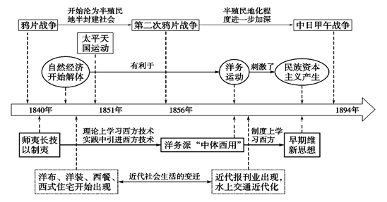
时空定位
有效策略

Slide 34
阶段特征
有效策略
鸦片战争至甲午中日战争爆发前(1840—1894)是中国半殖民地半封建社会的初步形成时期，中国在屈辱中开始转型并逐渐向近代化迈进。 1．政治上：由于西方列强的不断侵略，中国逐步陷入了半殖民地半封建社会的深渊；中国人民为取得民族独立和政治民主进行了艰难的抗争，太平天国运动沉重打击了中外反动势力。 2．经济上：随着西方列强侵略的加剧（以商品输出为主）；中国经济结构发生了变动：自给自足的自然经济逐渐解体，洋务运动中创办大量近代企业，中国民族资本主义产生。中国开始向近代化迈进。 3．社会生活上：随着中西交往的增多，西方生活方式传入中国，中国的生活习俗发生了巨大的变革，传统生活方式及社会礼仪受到冲击。 4．思想上：清朝统治者“天朝上国”的愚昧思想受到冲击，向西方学习的新思想逐渐兴起：师夷长技以制夷、中体西用、早期维新思想。

Slide 35
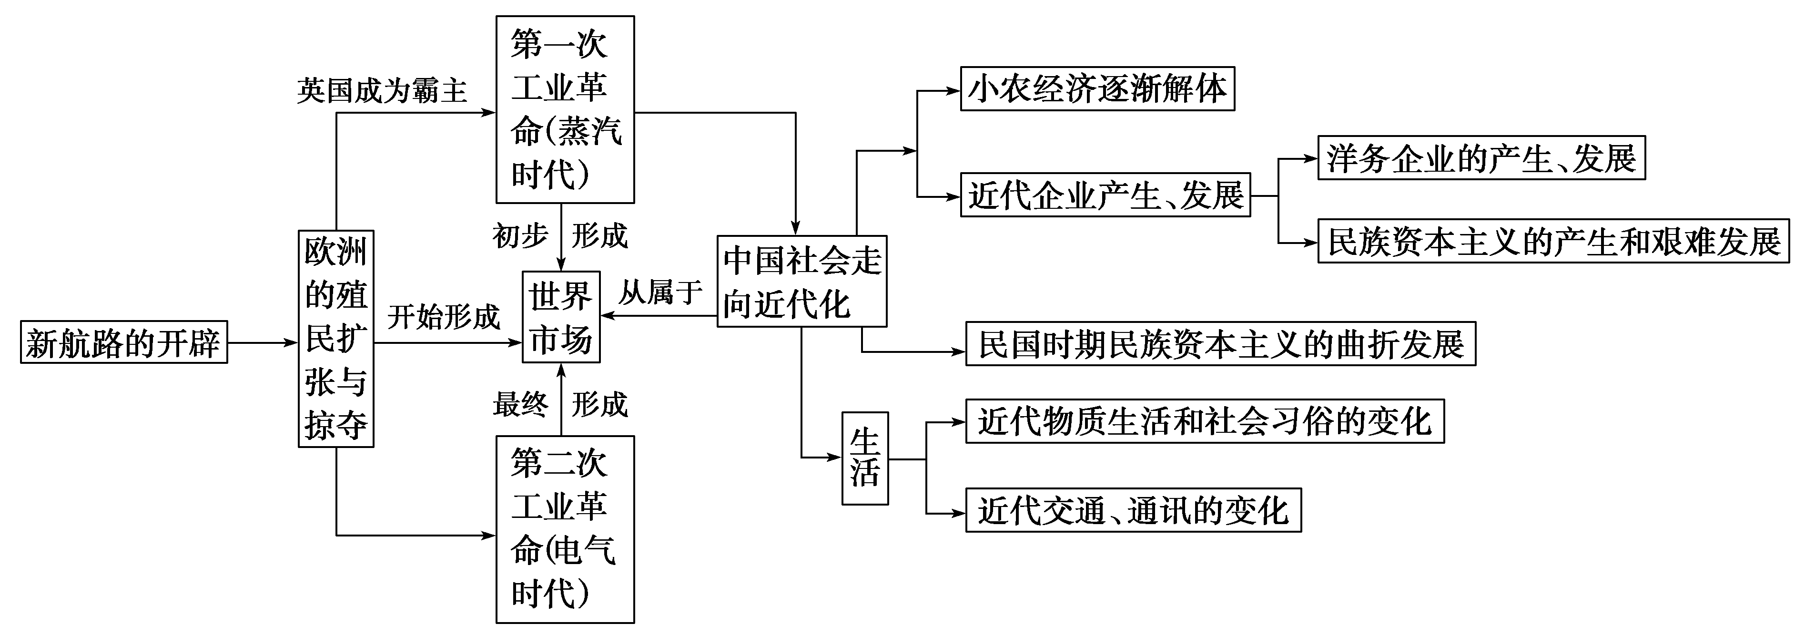
中外关联
有效策略

Slide 36
有效策略
重难阐释：近代（鸦片战争后）自然经济解体
概念
原因
特点
影响
01
02
03
04

Slide 37
有效策略
概念
自然经济
中国封建社会的主要形式，最本质属性是物质生产的自给自足，和商品经济相对立
在封建社会等于小农经济。
自然经济
传统棉纺织业衰败并和农业相分离
自然经济解体
耕织分离、纺织分离、农产品商品化程度提高

Slide 38
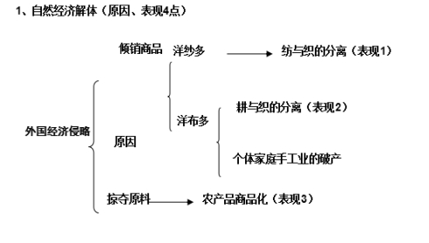
有效策略
图表展示

Slide 39
有效策略
原因
1845年，福州官员奏称：洋货“充积于厦口”。洋布、洋货“其质既美，其价复廉，民间之买洋布、洋棉者，十室而九”。因此，“江浙之棉布不复畅销”“闽产之土布土棉，不能出口”“松太布市，削减大半，丝、茶出口日盛”。
——人教版教材
问题一：如果没有外国资本主义入侵呢？
问题二：鸦片战争之后，是不是自然经济就快速解体了？如果不是，原因呢？

Slide 40
有效策略
原因
（2015·新课标全国Ⅰ卷高考·28）1852年，一位在华英国人在报告中称，英国商人运往伦敦的中国生丝是以“无用的”曼彻斯特上等棉布包装的。而在此之前，用于包装的主要是中国产的土布。包装布的这种变化反映了当时
A．中国的土布质量粗糙 B．英国棉布价格更具优势
C．中国生丝在英国畅销 D．英国棉布在中国滞销
滞销的原因是什么？
第一次鸦片战争之后，英商对于中国市场抱着莫大的野心，运屯太多，造成呆滞，终于不得不亏本推销。
——严中平《中国棉纺织史稿》
1、短时间内大量商品的输入
2、自然经济的顽强抵制（本身顽强性；外来帮助）
随着手工纺纱衰落的同时发生的是手工织布的勃兴新式织布机为手织机提供了许多改良的启示，结果手工织布的生产率有了显著的提高。尽管有洋布与国产机织布的强烈竞争，手工织布始终未丧失为最有利的农村副业的资格”
——赵冈、陈钟毅《中国棉纺织史》

Slide 41
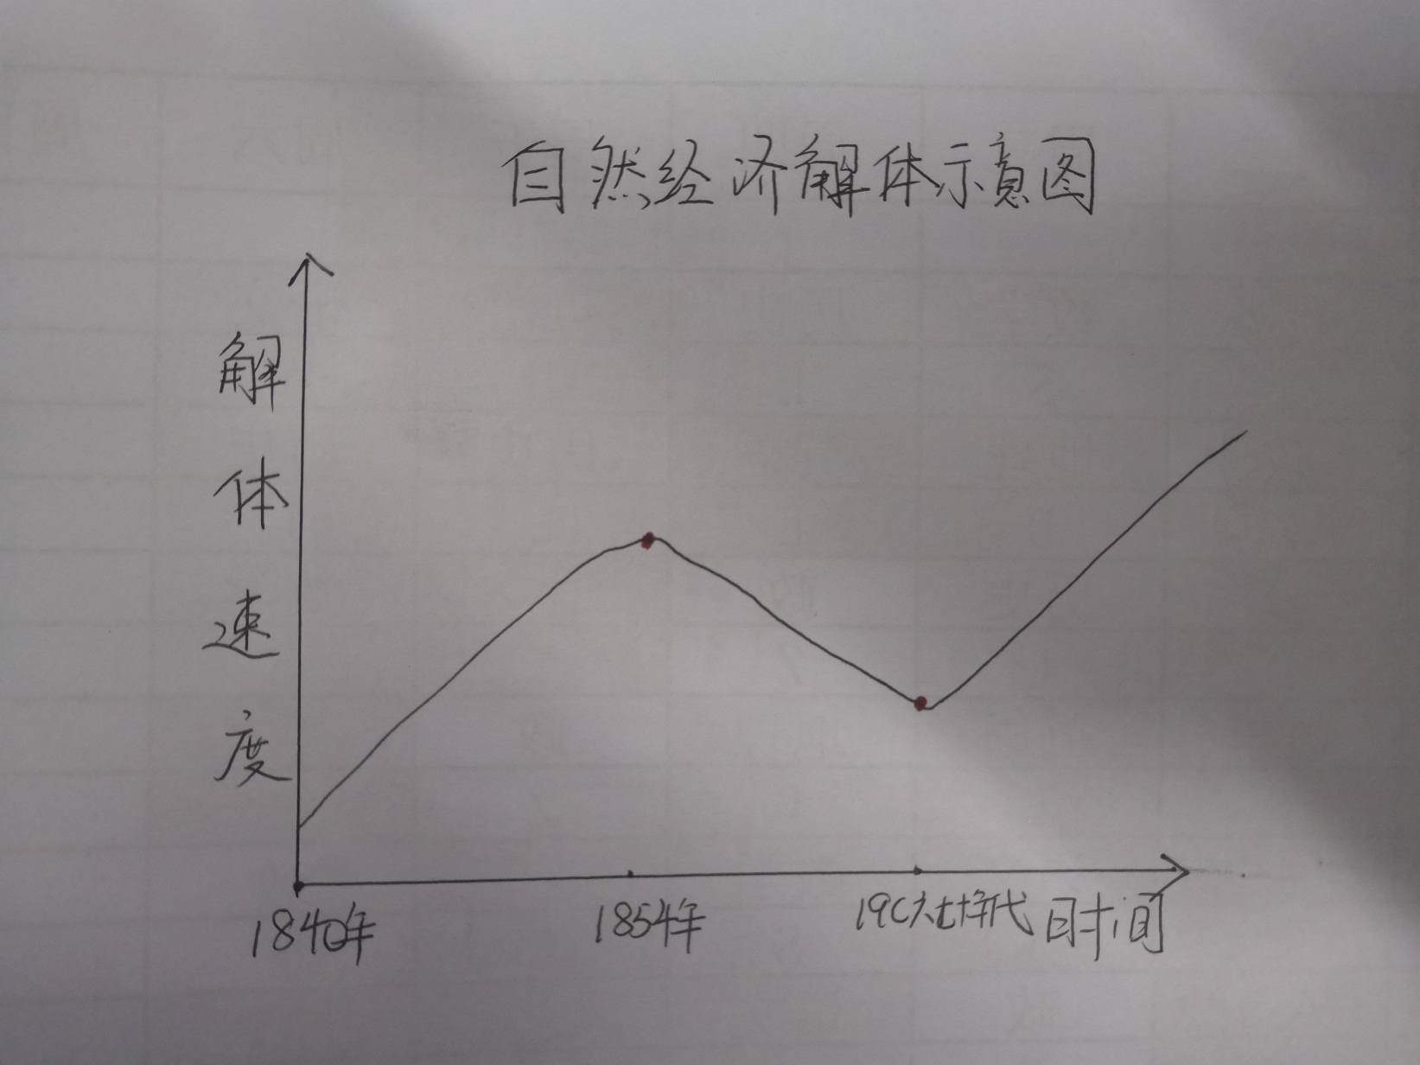
有效策略
学生归纳总结
1854年前后达到高峰后下降
二鸦后加快
鸦片战争之前部分分解

Slide 42
有效策略
深层原因
（1844年）为什么世界上最先进的工厂制度生产出的产品，售价竟不能比最原始的织机上用手工织出的布更低廉呢？ ——《马克思恩格斯选集：第一卷》
中国的农民可以把所有不能从事田间劳动的时间和劳动投入到手工业劳动当中去，他们的手工业产品除了原料以外，几乎无成本可言。而英国工业品在华销售，除去原料和生产加工的成本，还要加上关税、运费、保险费等一系列费用，扣除利润，在与中国手工产品的竞争上就处于明显的劣势。
——霍建山《厘金——解体自然经济》

Slide 43
有效策略
为什么是19世纪六七十年代？
西方打开中国市场的前提应该是中国自然经济的逐步解体，外国商品的输入对中国这一牢固经济结构虽有触动，但地域（主要是通商口岸地区）和程度都非常有限，远没有达到质变程度。这样，只征华商、不征洋商，只征国货、不征洋货，而且越征越多的厘金制度使国货价格越来越高，洋货价格越来越低，洋货对国货的价格优势进一步凸显，提高了外国商品的竞争力。以洋布为例，1867 年到 1871 年，销量增加接近三倍。
至此，近代中国经济结构变动的另外一条线索浮现出来：太平天国起义爆发——开征厘金——解体自然经济——中国市场对西方开放。这条线索与另一条线索：侵华战争——签订不平等条约（协定关税、通商口岸等）——打开中国市场——中国自然经济解体，一内一外，主动与被动，彼此交错，相互促进，一步步将中国经济引入半殖民地的深渊。这其中，关键的交错点和转折点就在于厘金这项病商扰民的恶税的开征。
——霍建山《厘金——解体自然经济》

Slide 44
有效策略
动力上：外来推动
结果上：不正常解体
程度上：未完全解体
速度上：不平衡性（地区，行业？）
特点
以1887年的市场价格为例，一包重300斤的一度棉纱售57“海关两”，而同样重量的土纺纱却售87“海关两”。
——连浩鋈：《晚清时期广东的对外贸易及其对农村社会经济 的影响 》
（十九世纪）一个机纺工人的出纱能力约相当于一个手纺工人的出纱能力的80倍，而一个机织工人的出布能力只相当于一个手织工人的出布能力的4倍 。
——严中平《中国棉纺织史稿》在民国二 十年（1931年）以前，冀南市场上洋布货色虽美，而价格太高，那时每匹即售洋十元，而土布每匹价格只有1.3元···这对于一向习上简朴的城乡平民是不愿意如此浪费的。
——王翔《中国近代手工业史稿》
 
转变：土纱土布——洋纱土布（纺织分离）——洋布（耕织分离）
价格的背后因素是什么？

Slide 45
有效策略
实质的较量
光绪年间“印度棉纱和（中国东部诸省来的）棉花的零售价格相差无几，所以买进棉花来纺纱，反而比直接用洋纱更贵。”从近代化角度理解材料现象的本质是
A.印度纺纱业工人工资成本低
B.关税偏低导致进口棉纱价格低
C.科学技术使洋纱生产成本低
D.中国传统纺纱业工艺落后水平低

Slide 46
有效策略
特点
动力上：外来推动
结果上：不正常解体
程度上：未完全解体
速度上：不平衡性（地区，行业？）
在19世纪机纺的效率要高于机织的效 率，所以洋纱的价格大大低于土纱，真正实现物美价廉的是洋纱而不是洋布。洋纱和洋布对中国土货的竞争潜力是不同的。
中国传统棉纺织业中的土纱业和土布业的解体程度也会不相同，这也补充说明了洋布为何在中国滞销的原因。

Slide 47
有效策略
影响
自然经济是封建统治的经济基础，它的解体必然冲击封建制度，有利于瓦解晚清政府和北洋军阀政府的反动统治。
其次，自然经济的解体为中国资本主义的发展准备了商品市场、劳动力市场， 促进了中国资本主义的发展 。
第三,自然经济的解体也使中国的社会生活、思想文化发生巨大变化 。

Slide 48
有效策略
被忽视的影响
乡村经济结构失衡
传统的乡村社会衰落
01
02
城市发展壮大
03
城乡的二元对立
04
办法：
1、城市发展
2、乡村振兴

Slide 49
有效策略
对话还在继续
以英国为代表开展工业革命，凭借先进的生产力和坚船利炮大力拓展海外市场，客观上促进了世界商品的交往和流通，同时也促成世界市场的形成
鸦片战争之后的中国，不情愿的面对来势汹汹的列强，自然经济的解体在一定程度上促进了国内市场的发展，同时也加强了和世界的联系

Slide 50
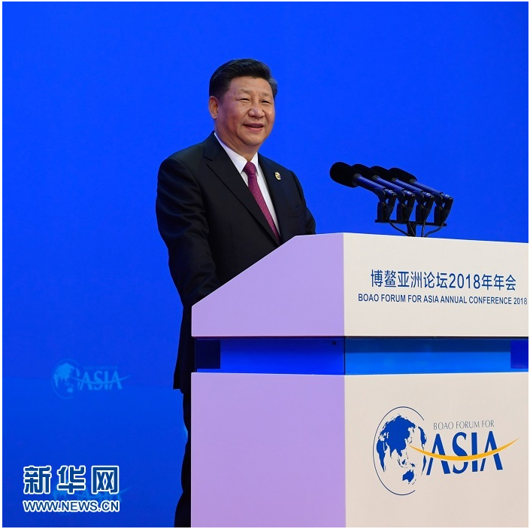
有效策略
对话还在继续
2018年4月10日，国家主席习近平在海南博鳌亚洲论坛年会开幕式上发表题为《开放共创繁荣 创新引领未来》的主旨演讲，进一步表达了中国坚定开放道路，携手合作发展的意愿

Slide 51
有效策略
二轮基础提升课感悟
1、二轮知识梳理课不是简单的重复一轮的内容，而是大跨度，重联系、成体系。
2、围绕高考考察的重难点多方面呈现，使学生形成自己的历史解释。
3、拓展知识的深度和宽度，提供认知的角度，最终形成二轮的高度。

Slide 52
有效策略
高效课堂—习题讲评课
讲评原则
讲评准备
讲评环节
讲评重点

Slide 53

有效策略
高效课堂—习题讲评课
1.讲评原则
讲出效果
评中要害
讲出规律
举三反一
讲评原则
讲出背景
拓展纵深
讲出思路
注意总结

Slide 54
有效策略
高效课堂—习题讲评课
2.讲评准备
落实“八备课”原则
（1）作业考查知识
（2）学生答案分布
（3）易错点和盲点
（4）学生思维误区
（5）班级差距原因
（6）知识呈现方式
（7）如何变换练习
（8）课下巩固反思

Slide 55

有效策略
高效课堂—习题讲评课
3.讲评环节
帮助找准错因
以便对症下药
习题归纳总结
摸清基本方法
试题分析
问题汇总
分类讲解
举三反一
举一反三
强化基础知识
再现思维过程
设计题型转换
培养学科素养
通过精准定位
做到心中有数

Slide 56
有效策略
高效课堂—习题讲评课
4.讲评重点
重视解题思维过程的剖析
大量做题，重量不重质，积累反思浅显，总结提升不足
提升审题能力，获取有效信息能力，知识迁移能力！

Slide 57
有效策略
高效课堂—习题讲评课
常规思路和非常规思路的对比
 | 类型 | 示例
常规 主观 题思路 | 不同的主体 | 政治、经济、思想；欧洲、亚非拉、世界；南方、北方等
 | 因果的推导 | 缓和矛盾→巩固统治
非常规的高难度主观设问方式 | 较强思维障碍 | （2017全国1卷）根据材料一并结合所学知识，说明法国大革命对近代民族主义形成的促进作用。
 | 纯知识逻辑 | （2015全国1卷）指出汉代儒学与孔孟儒学的不同之处，并概括宋代理学在哪些方面对儒学有所发展。
 | 自己发现问题解决问题 | （2017全国1卷）表4为14～17世纪中外历史事件简表。从表中提取相互关联的中外历史信息，自拟论题，并结合所学知识予以阐述。
Notes:
学生的训练量很大，但都是一些很习惯的社会，学生的脑子始终处在一种比较安逸舒适的状态，慢慢的僵化。：好的好在哪儿，差的差在哪儿（强化不同设问的新鲜性训练，训练设问类型的多样化，学生在建议中也提到了这一点）

Slide 58
有效策略
高效课堂—习题讲评课
如何解决主观题中高难度试题？
解决措施：
1、多研究典型高考主观试题答案逻辑
2、试题训练主观题设问类型要多样化
3、老师分析引导，呈现试题思维过程
4、学生在改错本上专项积累、勤体会
开放性试题：
1、先破除心理上的障碍
2、明确详细细则与标准
3、评析学生的典型试卷
4、比较不同示例的优劣
5、对比不同试题的异同
6、开放性试题改在一起

Slide 59
有效策略
高效课堂—习题讲评课
具体做法
1、习题讲评与知识复习相结合
2、习题讲评与方法总结相结合
3、每日讲评与每周汇总相结合
4、老师讲解与学生讲解相结合
5、常规思路与高难思路相结合
Notes:
尤其是微专题总结，学生的专注度是很高的，习题讲评量太大，一位的就题讲题效率太低，总处在一个频率，要有变奏
在一周的总结中升华出一些规律性和更高层次的认识，既有知识回顾又有方法总结，虽慢但高效，量的积累比不上质的提升

Slide 60
有效策略
高效课堂—习题讲评课
课例展示
微专题1：增强地理空间意识——老师整理

Slide 61
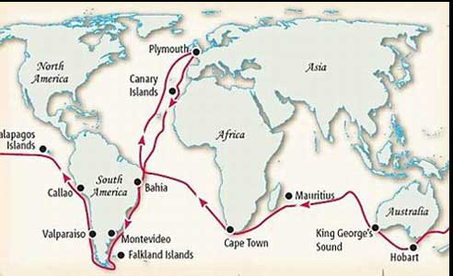


有效策略
高效课堂—习题讲评课
微专题1：增强地理空间意识
下图是一位欧洲名人的航行路线。这次航行
学生问题：
思维定势
知识漏洞
空间意识差
A.首次完成了世界环球航行 B.引发了近代自然科学革命
C.开辟了通往美洲的新航路 D.为进化论产生创造了条件

Slide 62
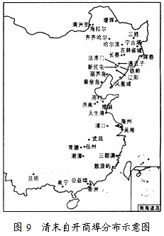
有效策略
高效课堂—习题讲评课
微专题1：增强地理空间意识
（2016新课标全国Ⅲ卷）阅读图文材料，完成下列要求。（12分）
材料 近代以来，在列强的压力下，中国被迫开放了一系列通商口岸。
自1898年至1910年，清政府又主动开设了30余个商埠。
——据严中平等编《中国近代经济史统计资料选辑》等
从材料中提取一个有关自开商埠的信息，并加以简要分析。

Slide 63
微专题2：城市化问题汇总——学生成果展示
有效策略
高效课堂—习题讲评课
考查形式：横向上，中西对比；纵向上，不同的发展时期
考点梳理：中国
古代都城，工商业市镇（自然经济的发展）
近代沿海通商口岸的新兴城市（两面性）（畸形）
建国后曲折的城市化进程（侧重阶段性）
西方
古代 希腊雅典城邦
近现代早期资萌的城市化（威尼斯，弗罗伦萨）
手工工场时期（圈地运动）
新航路开辟后的商路贸易中心转移（大西洋沿岸）
工业革命后的城市化（侧重发展问题城市规划）
二战后的城市化（科技革命，第三产业，社会结构）

Slide 64
一、中国城市化，古代城市化
有效策略
高效课堂—习题讲评课
微专题2：城市化问题汇总
春秋战国时期，城市发展第一个高峰
原因：商业，手工业，农业的发展带动了城市发展。战争不断使统治者加强了城市建设。
宋元时期，城市化突破发展
原因：商品经济发展，市民阶层壮大。重农抑商政策有所松动。
市坊制度被打破，城市经济功能增强，工商业市镇兴起。P81古代史学案
明清时期，城市化大大加强
原因：商品经济发展，资萌出现，工商业市镇大量涌现 P100古代史学案
古代城市化的影响：阶层上，市民阶层壮大。思想上，明清时期出现了早期的反封建民主思想。文化上，市民文化的普及，经济上，商业发展，资本主义萌芽

Slide 65
有效策略
高效课堂—习题讲评课
明清时，唐宋以来被称做“草市”的新型市镇得到充分发展。据统计，宋代江浙地区在行政中心之外，出现了71个市镇，明代达316个，清代增至479个。市镇之间的直线距离不过数十里。一些市镇的规模与居住人口都超过府县治所，这些市镇充斥着牙行、布庄与手工作坊，收纳周边个体民户产品，进行深加工，吸引外地客商，行销远方市场。
——摘编自赵冈《中国城市发展史论集》
概括指出明清江南市镇的特点及兴起的背景。
特点：以工商活动为主要功能，辐射范围广，分布密集，
商业活动与周边农村联系密切。
背景：江南地区农副业迅速发展，手工业技术进步，区域性分工与商业活动加强。 拓宽思路：发展因素一般有农业，手工业的基础。商品经济的繁荣。区域分工水平的提升。长途贩运贸易，交通运输的改善。统一市场的形成,人口的集中。

Slide 66
有效策略
高效课堂—习题讲评课
在宋代我国城市中大多数是贵族官员，军兵及其家眷仆从。他们都是市民，但却不是工商业者。而同一时期，西方的许多城市则是工商业者的聚集地。这反映出宋代 （A）
A大城市商业化水平较低
B抑商传统限制了工商业发展
C城市的政治功能加强
D新生产关系的萌芽受到阻碍

Slide 67
二、中国城市化，近代城市化
有效策略
高效课堂—习题讲评课
发展因素：列强经济侵略。 西方工业文明影响。洋务民资外资。铁路等新式交通的影响。自然经济的不断解体，大量劳动力进入城市。政府的政策引导。
近代工业的发展（一方面推动人口进城，一方面发展缓慢农民难以转化为产业工人）
发展特点：带有浓厚的半殖民地半封建色彩。呈现出地域不平衡性。程度低。
影响：（积极）政治上，城市中产生了民族资产阶级和无产阶级，为革命提供了阶级基础。 经济上，加速了自然经济的解体，促进了经济的近代化。
思想上，推动了近代思想解放运动，社会生活上，引起生活方式和思想观念的转变，改变城市布局。
（消极）成为列强商品资本输出的基地，增加了城市的人口压力，带来一系列问题

Slide 68
分析中国近代新兴城市的特点和影响。
有效策略
高效课堂—习题讲评课
近代中国出现的新兴城市主要集中在东部地区。其中，香港、青岛等长期为列强占据；上海、天津、汉口等被辟为通商口岸，出现了畸形繁荣的商业区；近代工矿企业、商业的发展，推动了唐山、无锡等城市的兴起；郑州、石家庄等因地处铁路枢纽得到较大的发展。
帝国主义的侵入把大批商品送进来，只能使人失业，不能使人得业。帝国主义的商品冲击了农村手工业，制造了众多的游民无产者，而新式工厂发展滞后，无力吸引多数游民无产者。“外国商品来得愈多，制造游民无产者的功用便愈大；中国工业发达愈慢，吸收游民无产者的能力愈小”。
——摘编自周谷城《现代中国社会变迁概论》
特点：主要集中中东部地区，近代工商业的推动，铁路等新式交通的影响，带有殖民地、半殖民地色彩。
影响：改变城市布局，成为列强商品，资本输出的基地，加速自然经济的解体，引起生活方式和思想观念的转变。

Slide 69
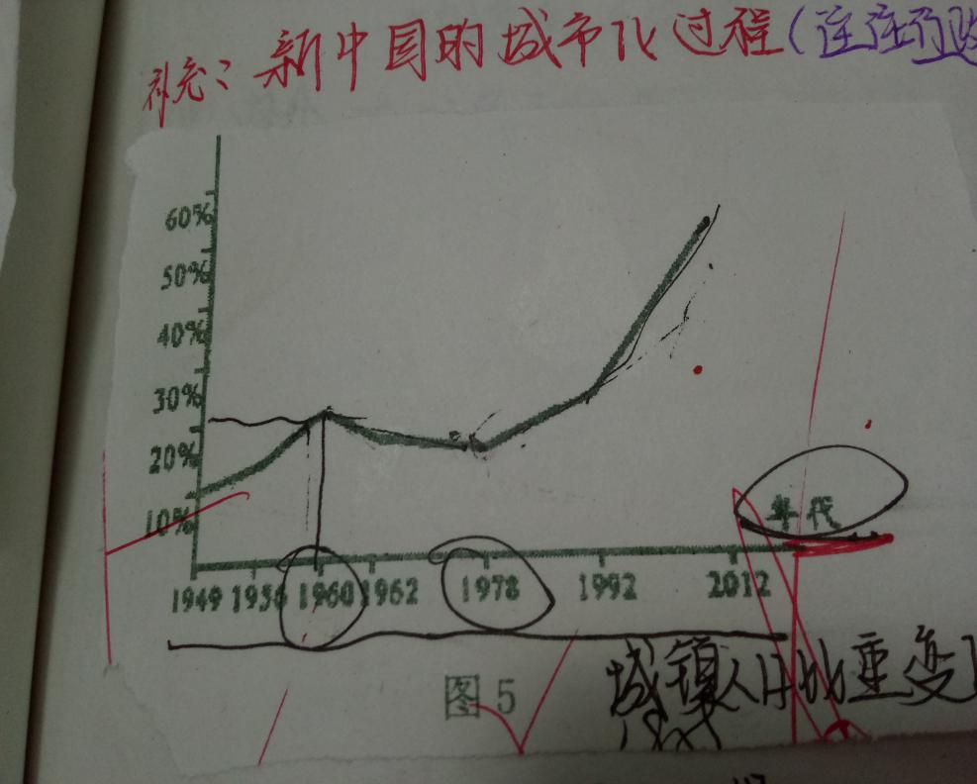
三、中国城市化，建国后的城市化 P155近代史学案
有效策略
第一阶段的优先发展，“一五”计划，大量农民进入城镇和工矿段（１９５０年—１９５７年）为工业化起步时的正常发展时期。
伴随着工就业，初步推动了我国的城市化进程。
第二阶段（１９５８年—１９６０年）“大跃进”所引进的高速城镇化时期。由于大跃进的发动、全民大办工业，以钢为纲，大量农村劳动力流向城镇，使我国工业化和城市化在脱离农业的基础上超常规发展，带来了大量不利因素，导致后来的逆城市化现象出现。
第三阶段（1９６１年—１９６５年）国民经济调整时期的逆城市化时期。
三年经济困难，八字方针调整，精简工业和城市人口，下放回乡。
第四阶段（１９６６年—１９７７年）工业化停滞时期的城市化停滞阶段。由于 “文化大革命”及其经济工作指导思想的失误，国民经济濒临崩溃，大批干部和知识青年上山下乡，城镇人口增长缓慢，城市化进程停滞。
第五阶段（１９７８年—１９８4年）农村体制改革初期的高速城市化阶段。农村体制改革，乡镇企业的兴起和非农产业比重的不断提高，城市经济体制改革，在小城镇的繁荣的基础上诞生了众多的新城市。
第六阶段（１９８5年至今）城市化稳步发展阶段。
１９８5年城市经济体制改革逐步推进及对外开放政策，城市经济活力进一步增长，顺应第三次科技革命，发展第三产业形成了城市化的强大拉力。

Slide 70
有效策略
材料一 二战后，法国的城市化进程快速推进。资料显示，法国的城市化率由1946年的53.2%迅速增长到1975年的72.9%。同时，该时期也是法国乡村建设与发展的黄金时期：农业现代化得以实现，乡村设施大为改善，城乡差距显著缩小，乡村多元化功能更加显现。乡村的发展对推动法国产业结构调整、城市化进程和乡村功能拓展均起到了积极作用。——节选自《法国快速城市化时期的乡村政策演变与乡村功能拓展》
材料二 1949年新中国成立至1957年，为中国人口城市化的正常发展时期。1953年，随着国家实施第一个五年计划，国家开始大规模的经济建设，工业化的启动带动了人口城市化的发展。1957年底，中国非农业人口达9949万人，其中农村迁入城市的人口达1500万人，人口城市化水平达到15.4%。
——《20世纪50年代以来中国人口城市化进程分析》
1957年，中国农民入城风气达到高潮。当时正值农业集体化运动的关键时期，阻止农民流入城市成为全国上下非常重要的工作，中共中央、国务院联合发出《关于制止农村人口盲目外流的指示》，严厉要求各地采取有效措施制止农村人口迁往城市。——摘编自《现代中国户口迁移制度变迁的经济因素》
（1）根据材料一和所学知识，分析二战后法国城市化快速发展的原因。（9分）
（2）根据材料一、二并结合所学知识，说明20世纪50年代中国城市化与二战后法国城市化的不同，并说明原因。（16分）
（1）原因：二战后，法国经济的快速发展；乡村建设运动的推动； 科技革命以及第三产业的发展。（9分）
（2）不同：中国城市化由行政主导，法国是市场主导；中国形成城乡二元结构（城乡差距拉大），法国城市与乡村发展同步；中国出现逆城市化趋势，总体水平较低，法国城市化起步早，水平高。（9分）
原因：国情不同尤其是经济体制的差别；两国的工业化程度不同；中国城市化起步晚，缺乏建设经验。

Slide 71
四、西方城市化
有效策略
英国是世界上第一个城市化国家。从18世纪后期到19世纪中期，城市人口占全国总人口的比例从20%上升至51%。约克郡的城镇数量由1801年的15人增长到1891年的63个。从1820年到1830年，曼彻斯特、伯明翰等主要工业城市的人口增长达40%以上，是增长最快的10年。
——摘编自阿萨·勃里格斯《英国社会史》等
发展因素：资本主义经济的发展，工业革命的开展，社会经济重心由农村转移到城市。

Slide 72
有效策略
材料一 莱比锡位于欧洲东西向与南北向的商业要道上，中世纪时期已是德国的商业中心；19世纪以来，一直是德国乃至欧洲中部重要的工业与贸易城市。1915年正式运营的莱比锡中央车站连接了德国乃至欧洲的大部分城市。1933年，莱比锡的居民人口达71.3万人，成为德国第四大都市。然而，从20世纪60年代开始，莱比锡经历了漫长的城市收缩过程。1989年以来，大量人口迁往西德加速了莱比锡人口的快速流失；此外，煤炭等传统产业的衰退也加速了莱比锡工业人口的外流，从1989年到1998年，莱比锡人口减少总计10万人。20世纪90年代，莱比锡政府通过大规模投资、城市外围住房扩建以及城市郊区一体化等治理措施的实施，试图恢复莱比锡昔日的城市功能与政治经济地位。——据徐博《莱比锡和利物浦城市收缩问题研究》
材料二 利物浦位于英格兰西北部的默西河口，优越的地理位置使它成为天然良港。17世纪后，奴隶贸易与殖民经济让利物浦城市经济与人口飞速增长。1830年，伴随着世界第一条客运铁路的开通（利物浦—曼彻斯特），利物浦成为英国第二大都市。1931年，利物浦的人口达到85.6万人。然而20世纪中期以后，去工业化引起了利物浦的城市收缩。20世纪70年代“集装箱革命”有效地缩短了港口上下货时间，造成大量工人下岗。随后，利物浦政府提出了清除贫民窟的计划，使成千上万的家庭从中心城区迁到郊区“新城”，造成城市厂房及仓库被大量空置。20世纪80年代后，利物浦开始致力于城市复苏，并转向发展以服务业为主导的经济，旨在通过文化和旅游产业扭转城市收缩的不利局面。——据黄玮婷《英国城市收缩现象的经验及启示》
（1）根据材料一、二并结合所学知识，分析19世纪到20世纪前期莱比锡和利物浦城市化进程加快的共同原因。（12分）
（2）根据材料一、二并结合所学知识，指出20世纪中期以后，莱比锡和利物浦城市收缩原因的异同，并谈谈德、英两国的应对措施带给中国城市化建设的启示。（13分）
答案
（1）优越的地理位置；贸易的发展；工业革命的推动；交通运输业的发展；人口的快速增长。（12分）
（2）同：第三次科技革命的影响；产业结构的调整（传统产业的衰败）；人口的快速消减。（4分）
异：莱比锡因德国重新统一造成人口大量外迁；利物浦因政府城市规划造成中心城市收缩。（4分）
启示：政府对城市发展要有长远规划；走一条可持续发展道路；大力发展第三产业；防止片面发展大都市区，推动新型城市化。（5分）

Slide 73
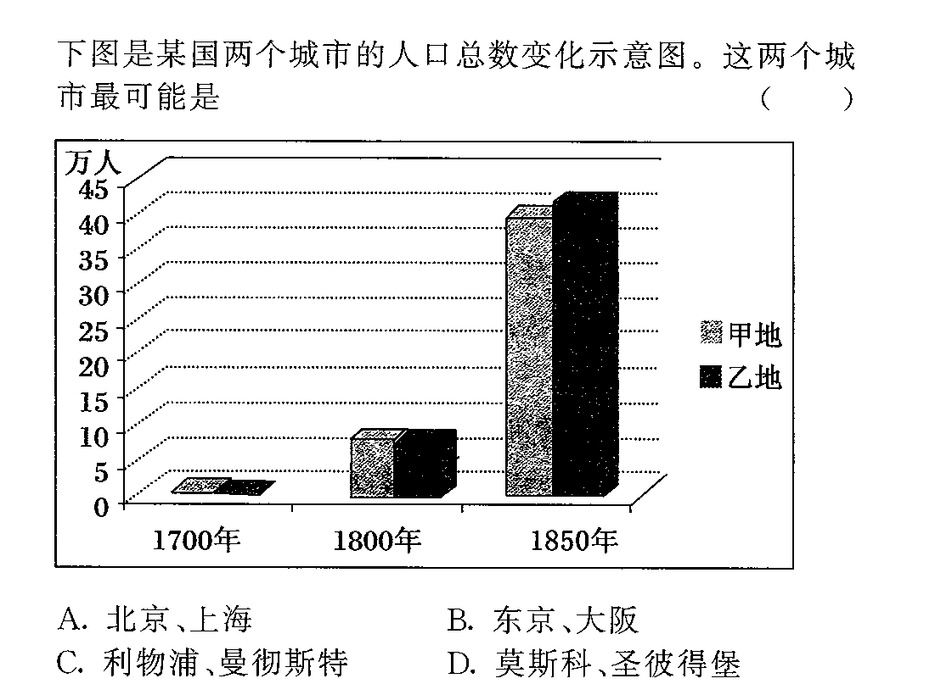
对比五三210页
有效策略
其它例题
五三210页
材料一 18世纪中期至19世纪中期，随着纺织工业和采煤冶铁等工业的发展，英格兰西北部的许多村镇发展为大城市，如曼彻斯特、伯明翰和利兹等，村镇及周围农村地区的大量农民转化成了工业劳动力。
--《新华文摘》2015年第18期
(1)依据材料一，指出英格兰西北部大城市兴起的动力，并结合时代背景，分析这一现象对农村的影响。(6分)
材料二 近代中国大城市主要兴起于沿海和条约口岸。这些地方外资集中，进出口贸易繁忙，政府又开展了自强运动，使得更多的中国商人移居那里，同时，失去生计的农民也来到城市寻找工作。这样，越来越多的沿海和条约口岸成为中国金融、工商业和人口集中之地，如上海、南京、广州、汉口、天津都发展成为相当规模和拥有一定财富的中心城市。
--摘编自徐中约《中国近代史》
(2)依据材料二，概括近代中国大城市发展的原因，并指出其时代背景。(6分)

Slide 74
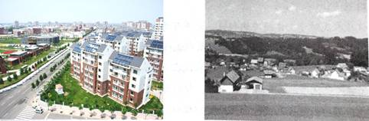
有效策略
材料三 下图是农村城镇化的两种成功模式
天津华明镇 瑞士小村镇
(3)结合图中场景，分别指出农村城镇化两种建设模式的特点及制度因素。(6分)
(4)综上，谈谈你对城市化的认识。(4分)
(1)动力:工业的发展。(2分)
分析:工业革命中，工业化城市兴起，大量农村人口转化为城市人口。(4分)
(2)原因:沿海和条约口岸贸易繁忙;政府的自强运动(洋务运动)。(4分)
时代背景:西方势力侵入，中国开始近代化进程。(2分)
(3)天津华明镇模式:集中建设，政府主导;土地公有。(3分)
瑞士小村镇模式:相对分散，个性化;土地私有。(3分)
(4)认识:城市化是个过程，有阶段性;工商业发展推动城市化进程;城市化建设道路是多样化的。(4分)
城市化模式

Slide 75
有效策略
精细管理
教师管理
学生管理

Slide 76
有效策略
精细管理—教师管理
1.质量教研方面
集体教研，统一思想
（1）组内教研
时间 | 节次 | 地点 | 主讲人
周一 | 第9节 | 五楼历史教研室 | 裴冬梅
周二 | 第8节 |  | 乔燕
周三 | 第8节 |  | 周向杰
周四 | 第8节 |  | 周海滨
周五 | 第8节 |  | 邢青松
教研主题：
①教与学，如何改进
②复习课思路及重难点
③成绩分析及对策
④先进介绍经验
⑤落后反思问题

Slide 77






有效策略
精细管理—教师管理
2.青年教师培养
（1）研课主任在日常工作安排上充分考虑师徒共同发展；
（2）老教师们率先垂范，以身作则，对待青年教师坦诚相待、毫无保留；
（3）从听评课、教案书写、说课等环节加强对青年教师的指导。
（4）青年教师主动担当，在实践中磨炼、在反思中成长
Title in here
Title in here
交流
合作
日常
工作
榜样
示范
Title in here

Slide 78
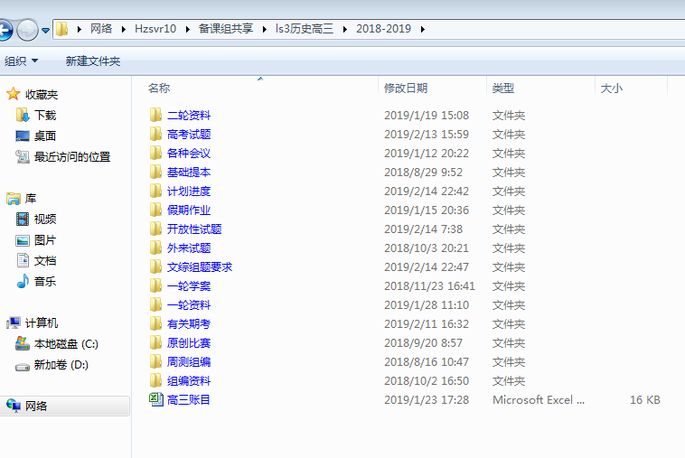
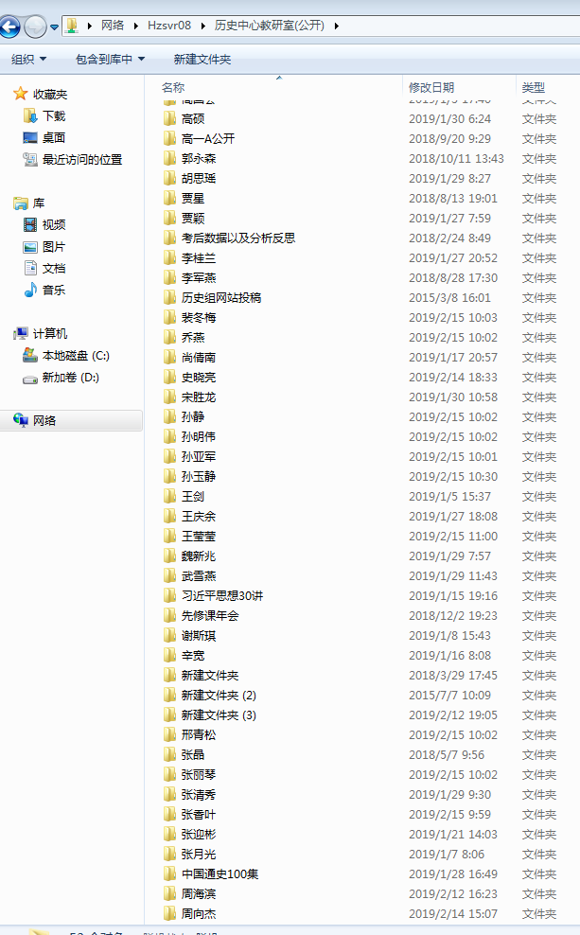
有效策略
精细管理—教师管理
3.资源互通共享

Slide 79
有效策略
精细管理—教师管理
4.九课听评，互助进步
学习切磋推门课
青年教师邀请课
落后教师点课
优秀教师宴请课
自录反思提升课
高级教师引领课
师徒互助对比课
友好学校交流课
给压力
求进步
促进步
不保留
内在压
做示范
找差距
共进步

Slide 80
有效策略
精细管理—学生管理
1.各梯队分层管理
实验班：清北
(1)打破思维定势，树立满分意识。
(2)建立成绩档案，关注发展变化。
(3)增加面批面改，关注心理变化。
(4)定期交流，相互促进。
(5)适当干预，给足空间。

Slide 81
有效策略
精细管理—学生管理
1.各梯队分层管理
普通班：本一临界生
(1)强化高分意识
(2)临界生会议常规化
(3)提问常态化
(4)数据分析平时化
(5)启动日清日毕本
(6)临界生竞争机制

Slide 82
有效策略
精细管理—学生管理
2. 自习课管理
目标意识：任务量、预想能力提升、基础补漏等
得分意识：选择题48分意识等
时间意识：选择题50秒 主观题每题10—12分钟。
考试意识：自习考试化的真正落实
心态意识：把每次考试当成高考，我定能赢！

Slide 83
3.积累本管理
有效策略
精细管理—学生管理
原则：有错因、有过程、有反思、有提升
专门准备一
本纠错本
经常翻阅，老师点评
整理
改错
数周后，变式
训练强化理解
按单元、错误
类型分类整理
分析错因
记录感悟
纠正错误、重
做、记录感悟

Slide 84
有效策略
精细管理—文综管理
1.文综会议
（1）文综负责人周周碰头
（2）文综研课主任会（2周、适时）
（3）文综青年教师会（周周、适时）
（4）文综全体会，统一思想

Slide 85






有效策略
精细管理—班级管理
1、班级协作体
班级管理
临界生管理天天落实
卓越班尖子生时时引领
加强班突击生奋起直追
班级教研每周一次

Slide 86




有效策略
（2）学校搭台，让备考更加全面
外出学习
校友资源
外请专家
大型活动
学校合作

Slide 87
有效策略
持续研究 助力成长
1.高考题试题分析（全国卷+地方卷）
2.教育部考试中心的权威信息（如姜钢的文章）
3.命题人研究领域及最近研究成果
4.高校教材的编写
5.往年高考阅卷反馈
6.密切关注权威网站：光明网、中国文明网、中国社会科学网、北大历史学系、北京师范大学历史学院等
7.紧跟学术和史学前沿
8.订阅《中学历史教学参考》、《历史教学》等

Slide 88
结束语
高考是一场战争，更是一次修行。
成长是一次历练，更是一种突破。
感谢聆听 敬请指正

